Slide 1
Come usare la mappa dei post-it
Due strumenti per ripassare in vista dell'orale di dottorato: la mappa concettuale e l'allenamento alle domande
Notes:
Presentazione di come usare la mappa concettuale costruita dai post-it della porta e l'app di allenamento all'orale.

Slide 2
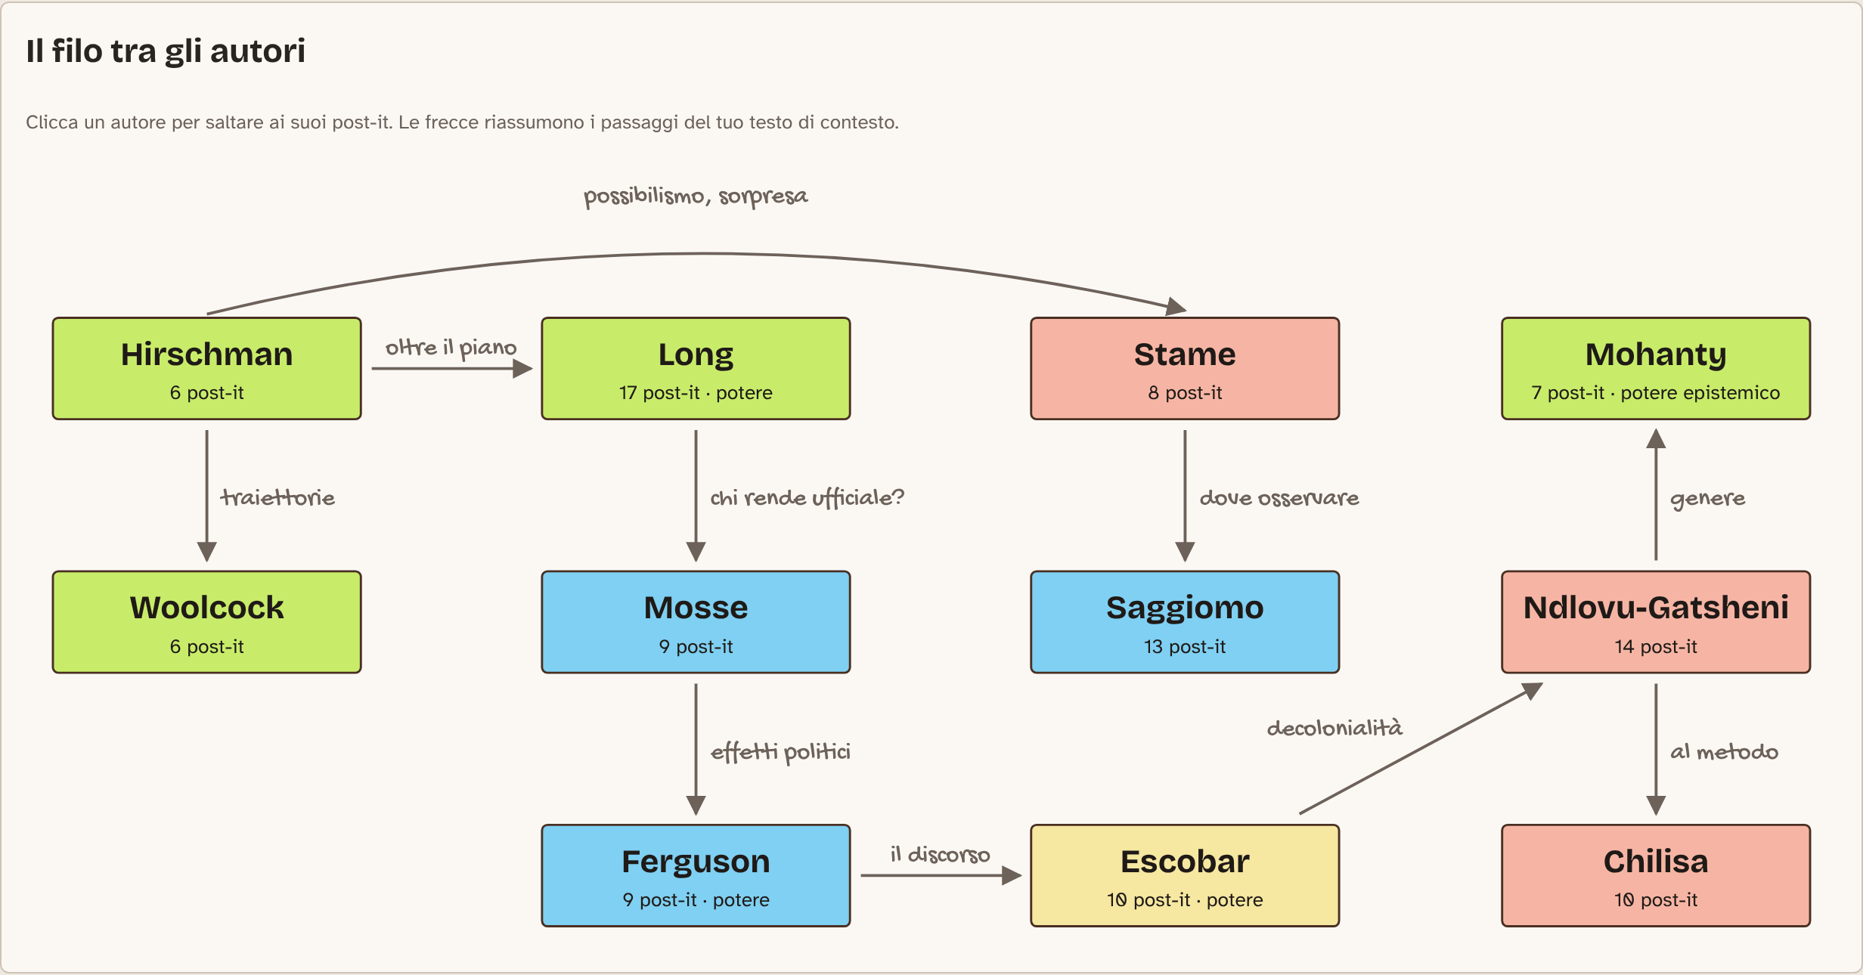
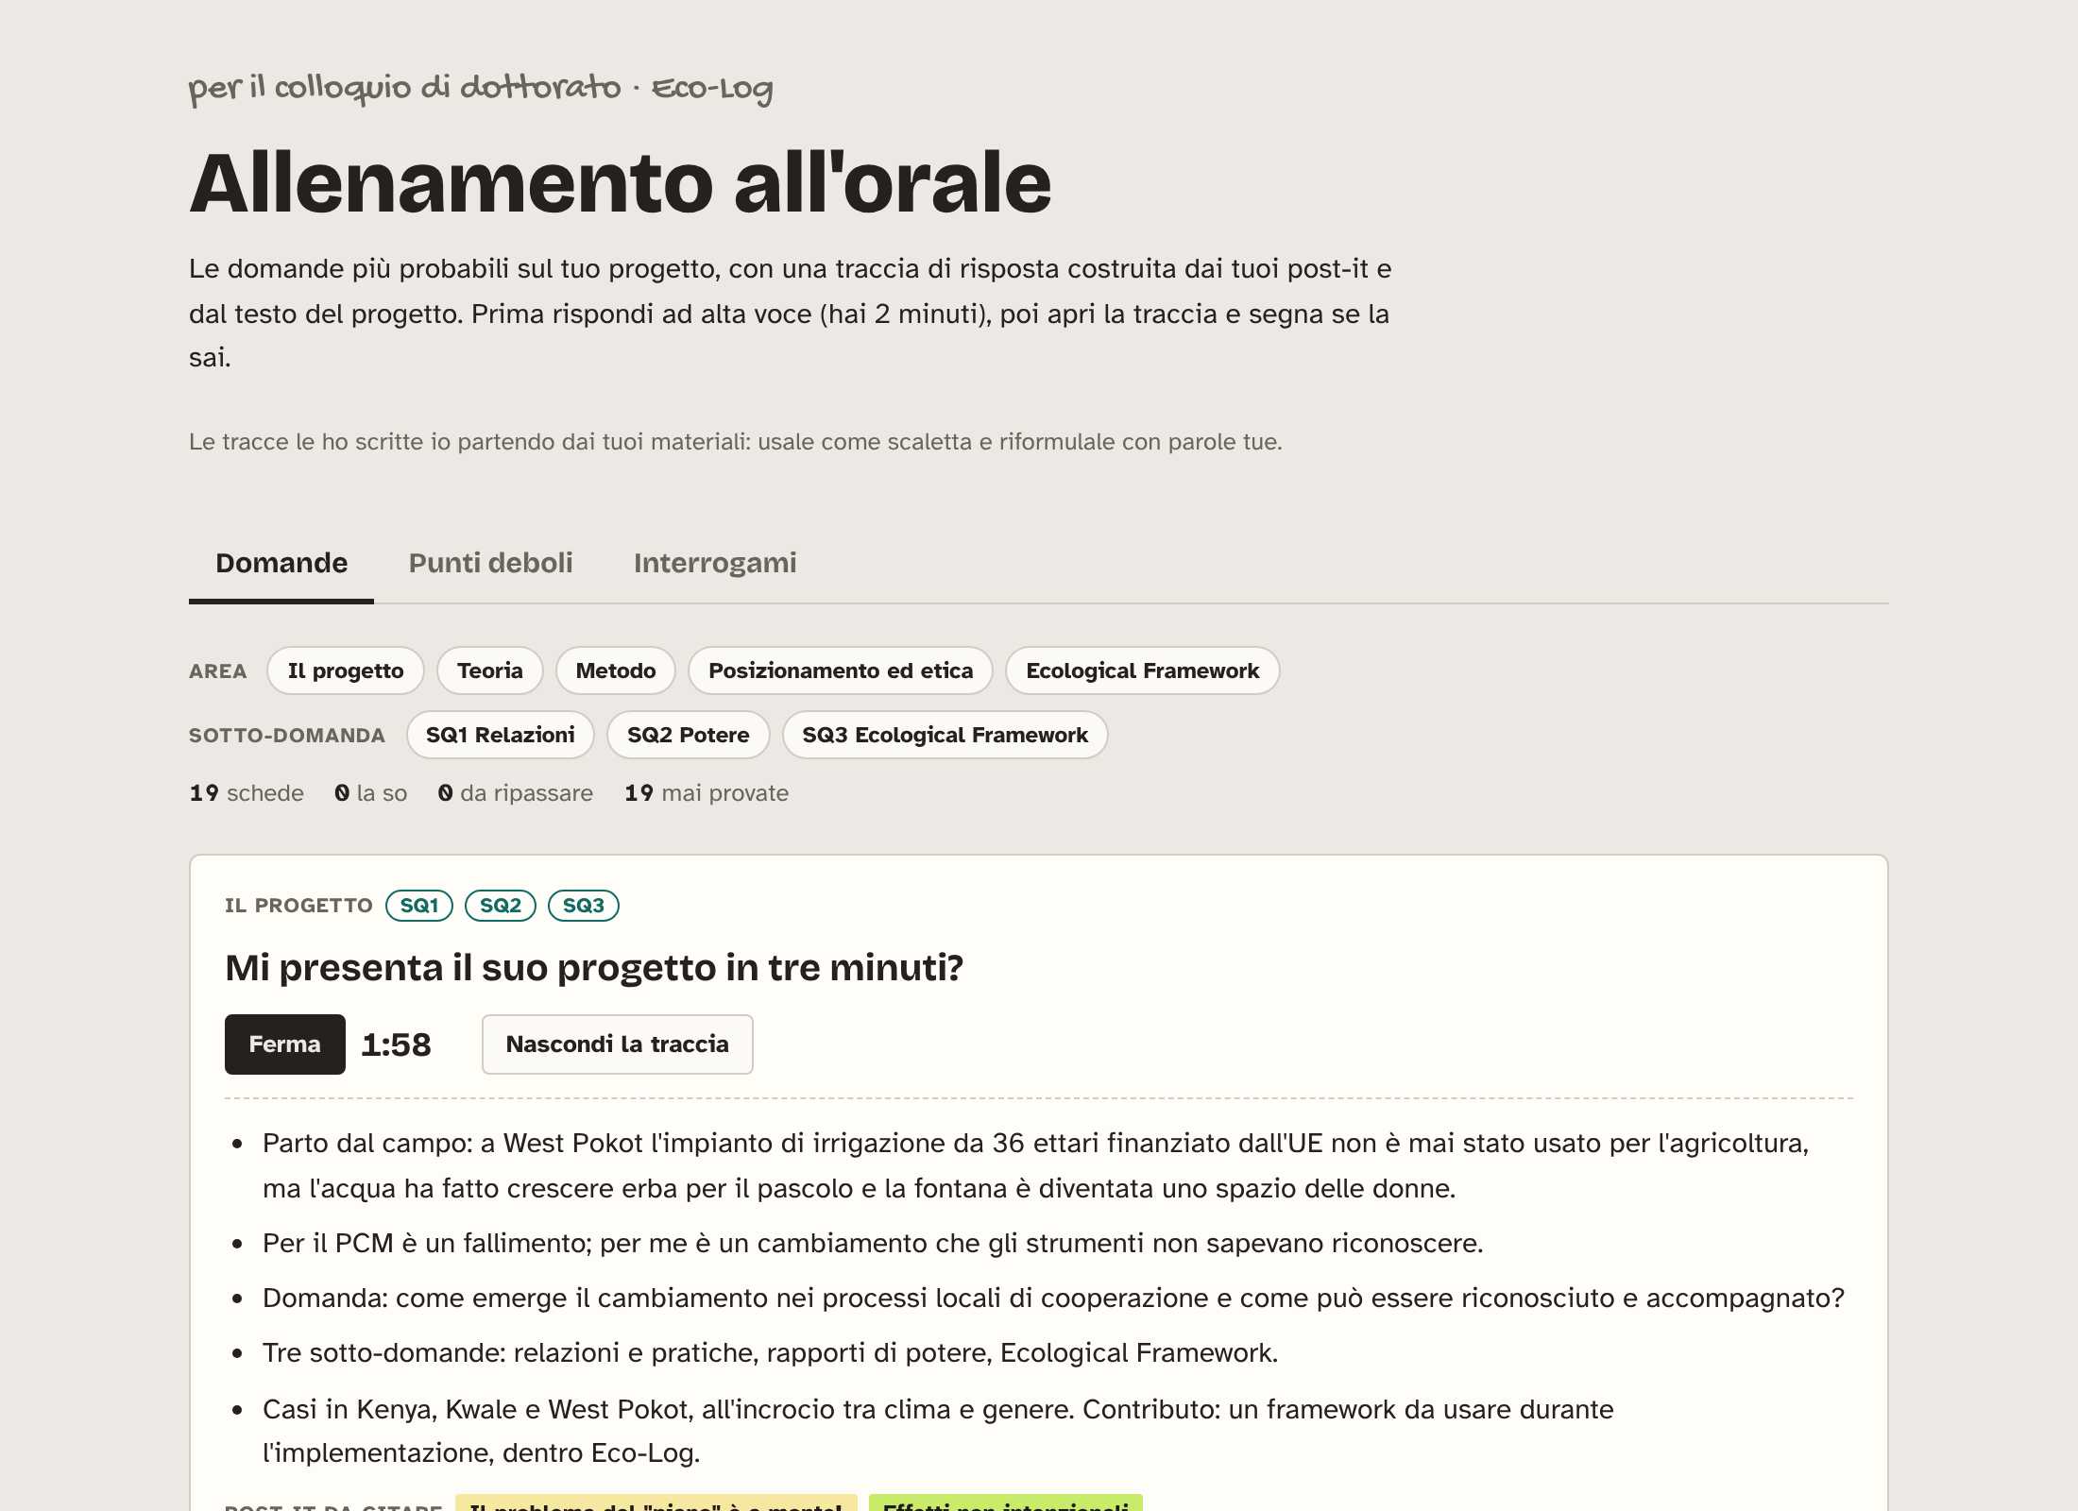
Due strumenti, un solo obiettivo: arrivare all'orale sicura
1. La porta dei post-it
La mappa concettuale: tutti i tuoi post-it divisi per autore, con i collegamenti tra le idee.
2. Allenamento all'orale
L'app con le domande probabili del colloquio, i punti deboli e un timer da 2 minuti.
Sono pagine HTML: si aprono nel browser, anche dal telefono.

Slide 3
Il filo tra gli autori: da dove partire
Clicca un autore
Salti direttamente al suo pannello di post-it.
Leggi le frecce
Ogni freccia è un passaggio del tuo ragionamento: "oltre il piano", "chi rende ufficiale?".
Etichetta "potere"
Long, Ferguson, Escobar e Mohanty: da qui viene la dimensione del potere.

Slide 4
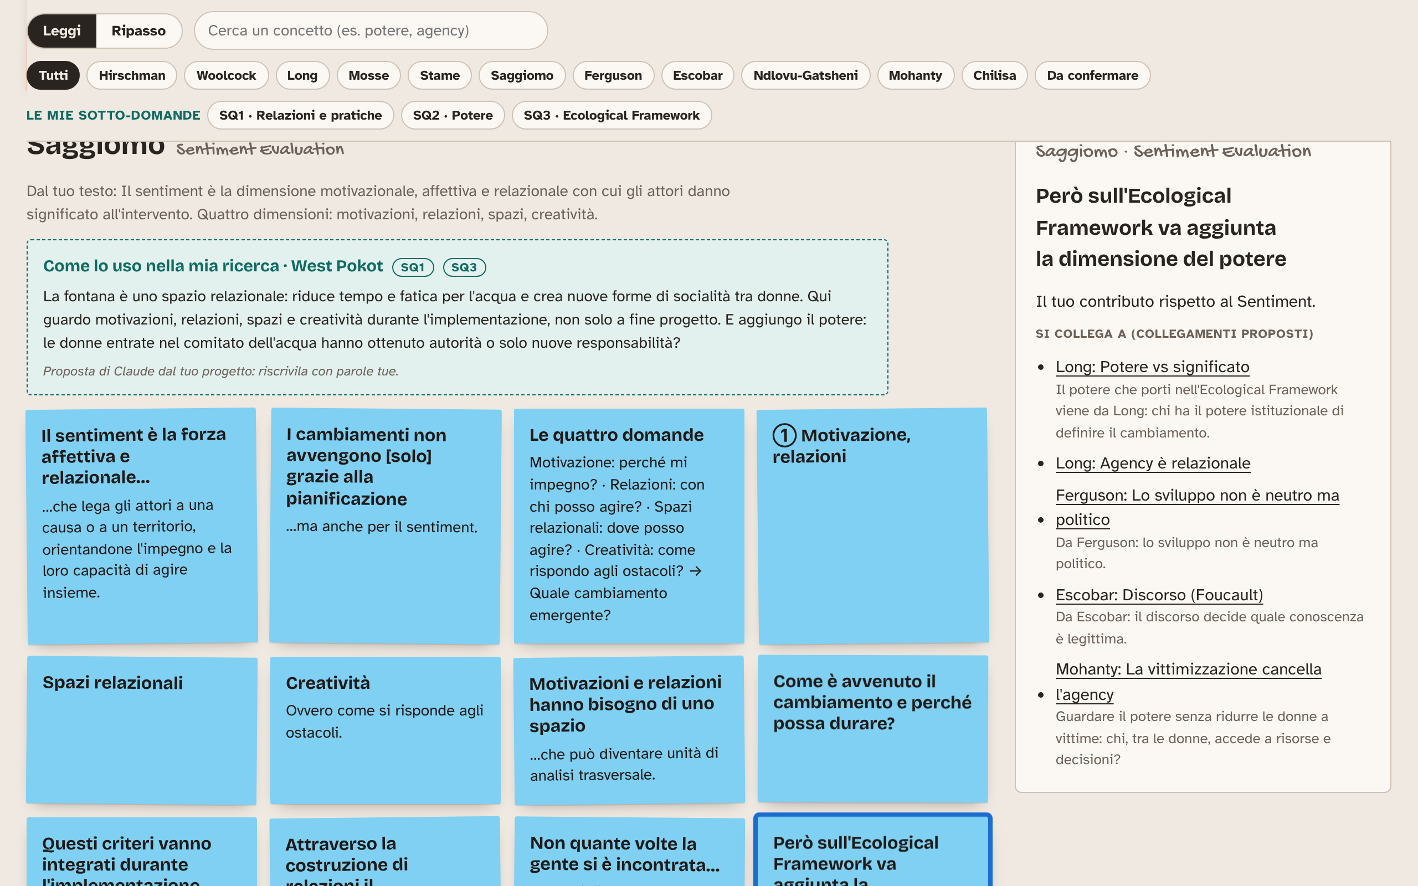
I post-it e il pannello di studio
Clicca un post-it: a destra si apre il pannello con il testo intero e i post-it collegati, con il perché del collegamento.
IMP in rosso: lo avevi segnato tu come importante.
Titolo barrato: è un'idea che l'autore critica.
Cerca un concetto ("potere", "agency") o filtra per autore.

Slide 5
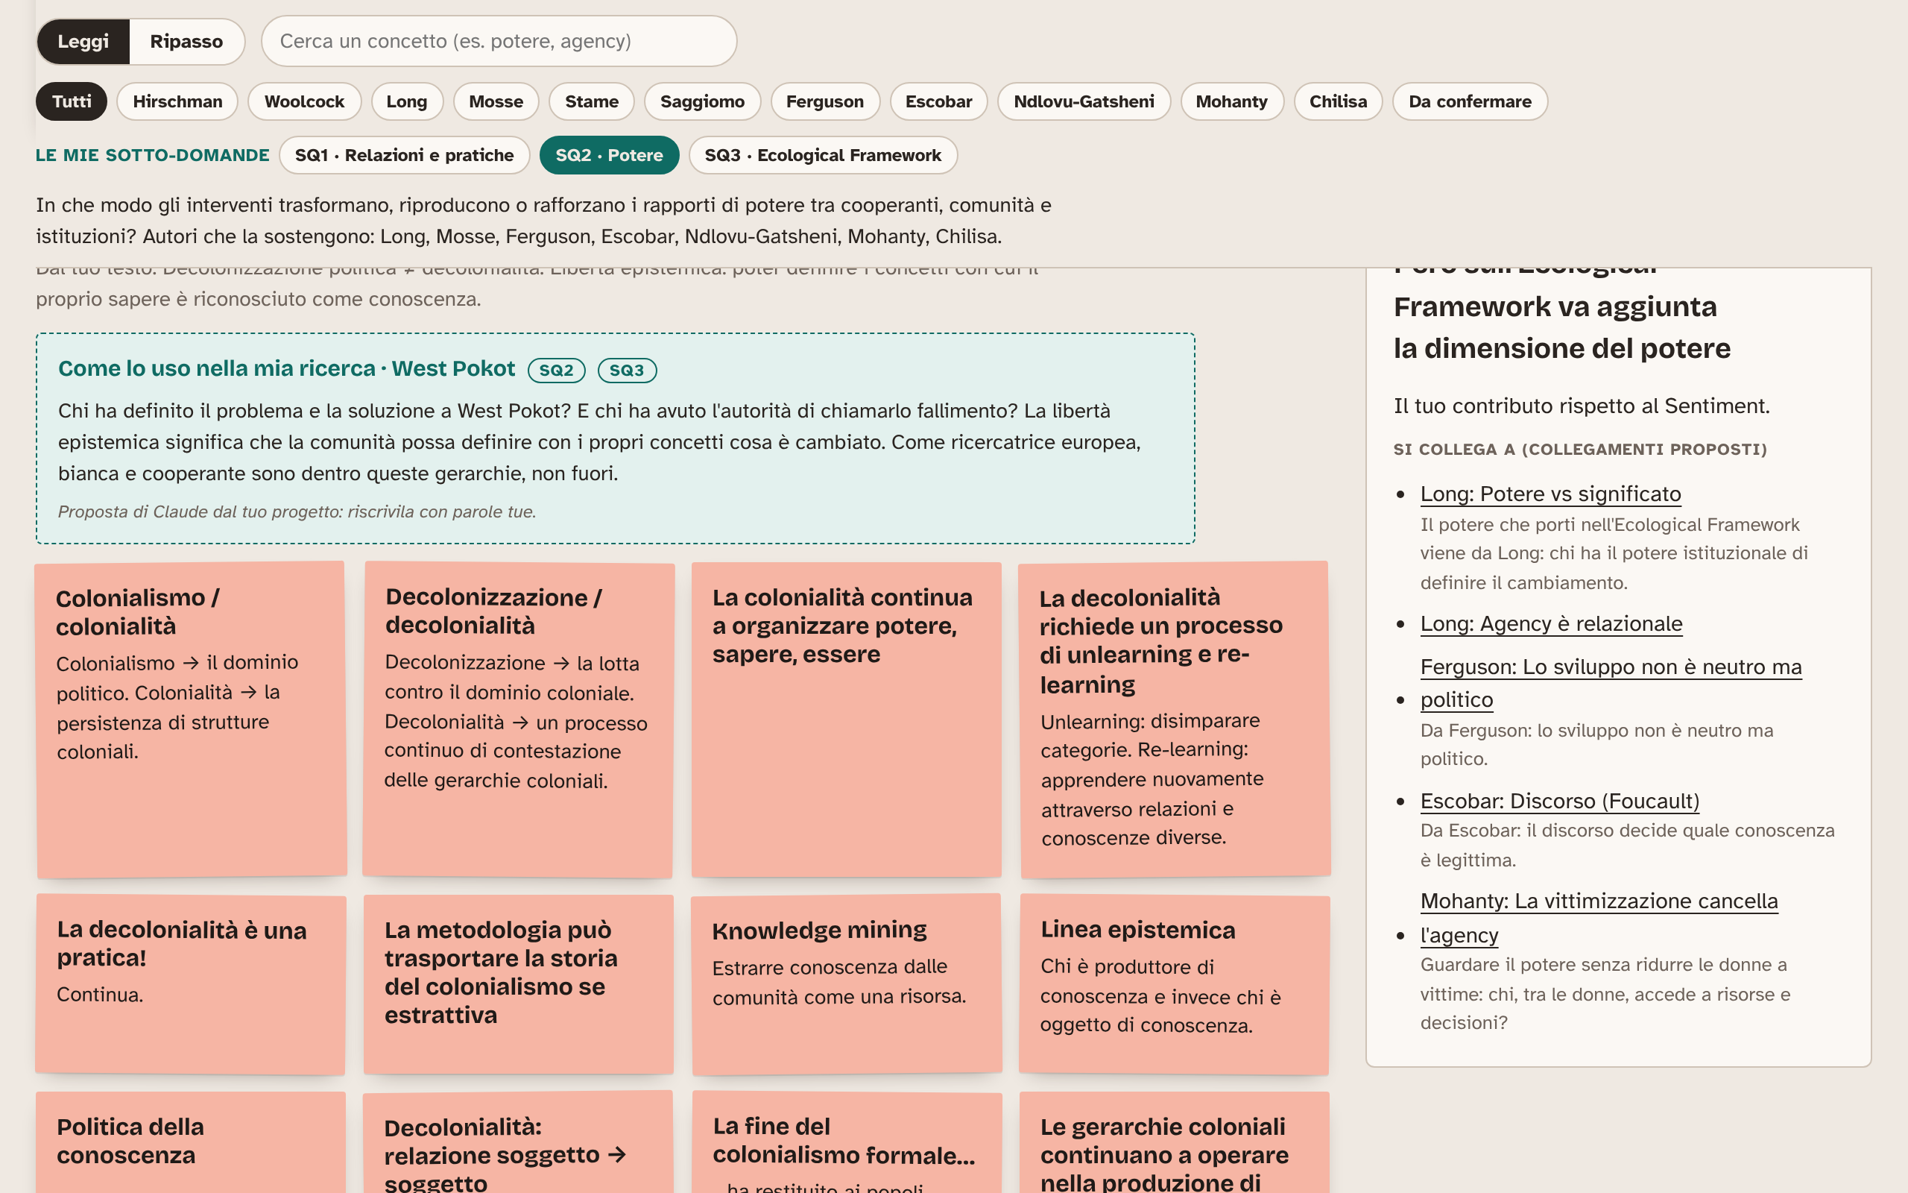
Collegare ogni autore alla tua ricerca
Riquadro West Pokot
In ogni pannello: come usi quell'autore per leggere l'impianto di irrigazione. È una proposta da riscrivere con parole tue.
Le tue sotto-domande
SQ1 Relazioni, SQ2 Potere, SQ3 Ecological Framework: cliccane una e restano solo gli autori che la sostengono.

Slide 6
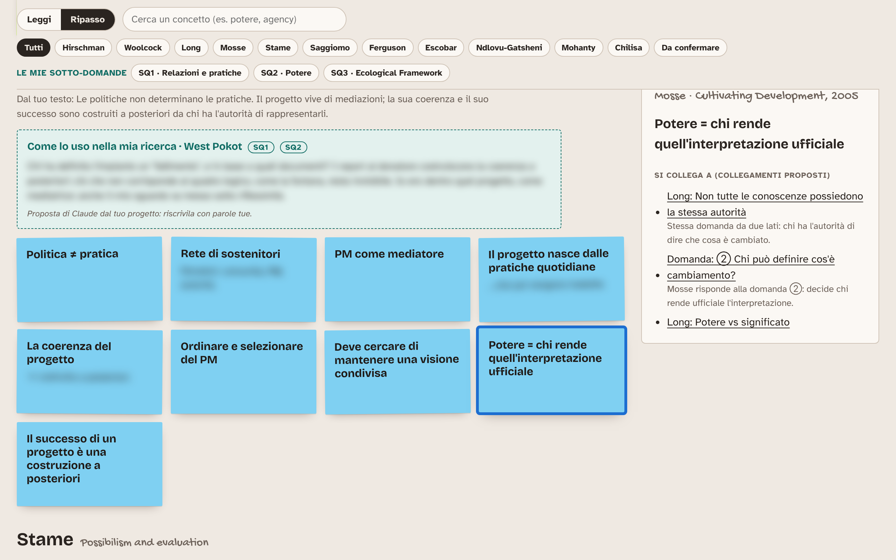
Modalità Ripasso: prima ricorda, poi controlla
1
Premi Ripasso
Il testo dei post-it e dei riquadri West Pokot diventa sfocato.
2
Ricorda ad alta voce
Leggi solo il titolo e prova a spiegare il concetto.
3
Clicca e verifica
Il post-it si scopre e il pannello mostra a cosa si collega.

Slide 7
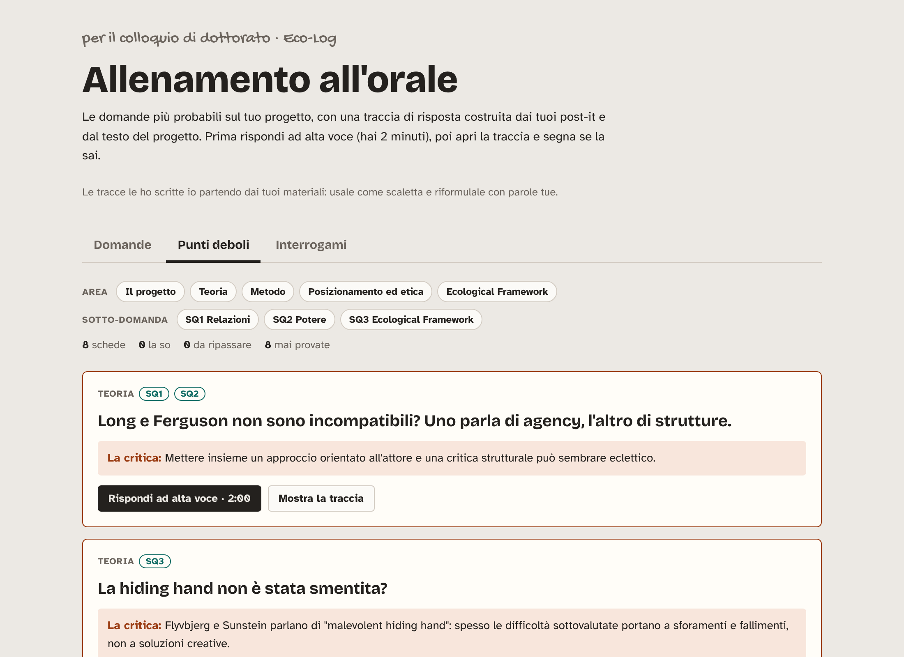
Allenamento all'orale: tre schede
Domande
Le domande probabili, con traccia di risposta e post-it da citare.
Punti deboli
Le critiche più dure al progetto e come rispondere.
Interrogami
Una domanda a caso tra quelle che non sai ancora.

Slide 8
Come allenarsi con una domanda
1
2
3
4
Avvia il timer
Rispondi ad alta voce: hai 2 minuti, il tempo di una risposta all'orale.
Apri la traccia
Confronta con la scaletta e con i post-it da citare.
Segna
"La so" o "Da ripassare": il conteggio in alto ti dice a che punto sei.
Riformula
Le tracce le ha scritte Claude dal tuo progetto: riscrivile con parole tue.
Le schede segnate restano salvate nel browser di quel dispositivo.

Slide 9
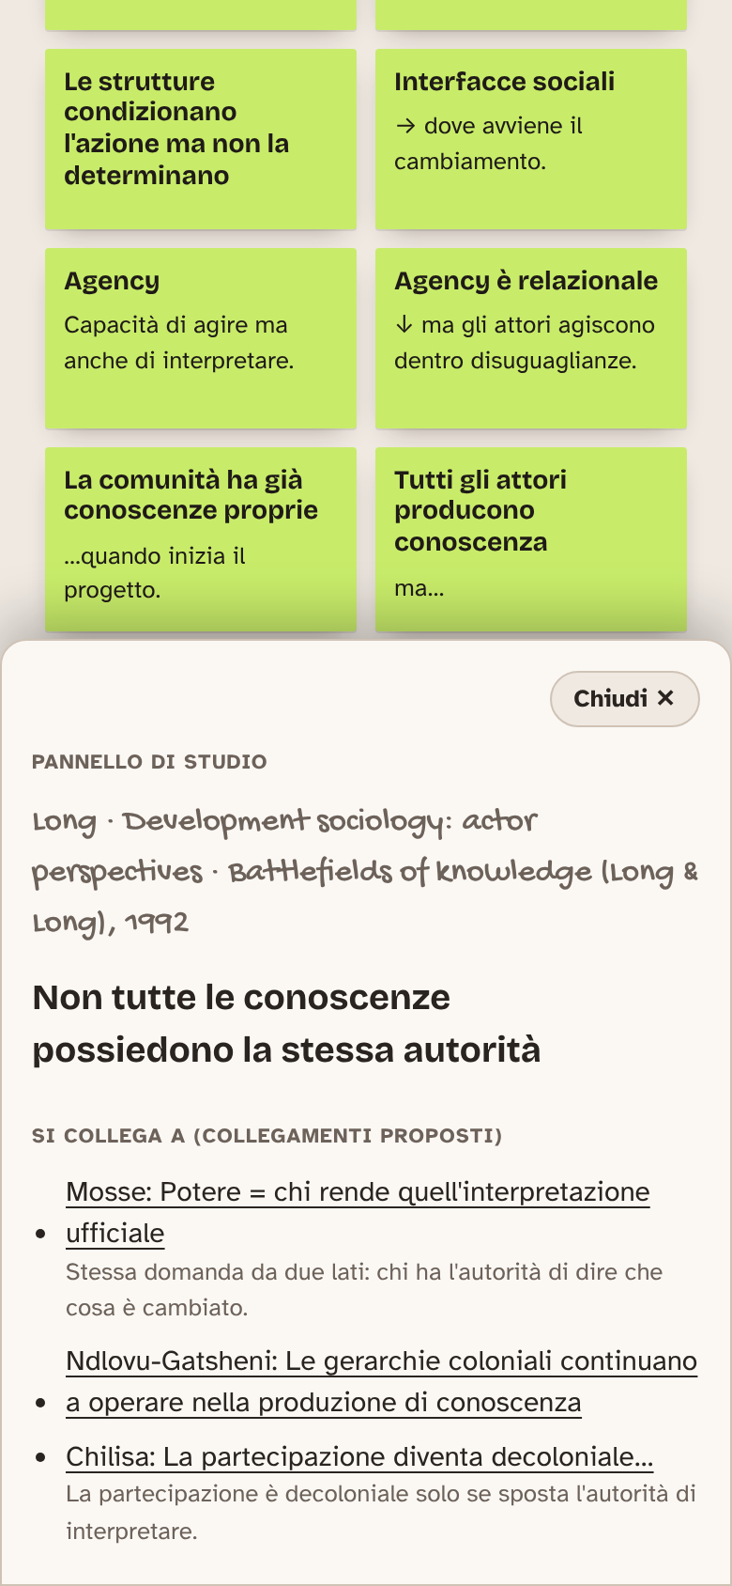
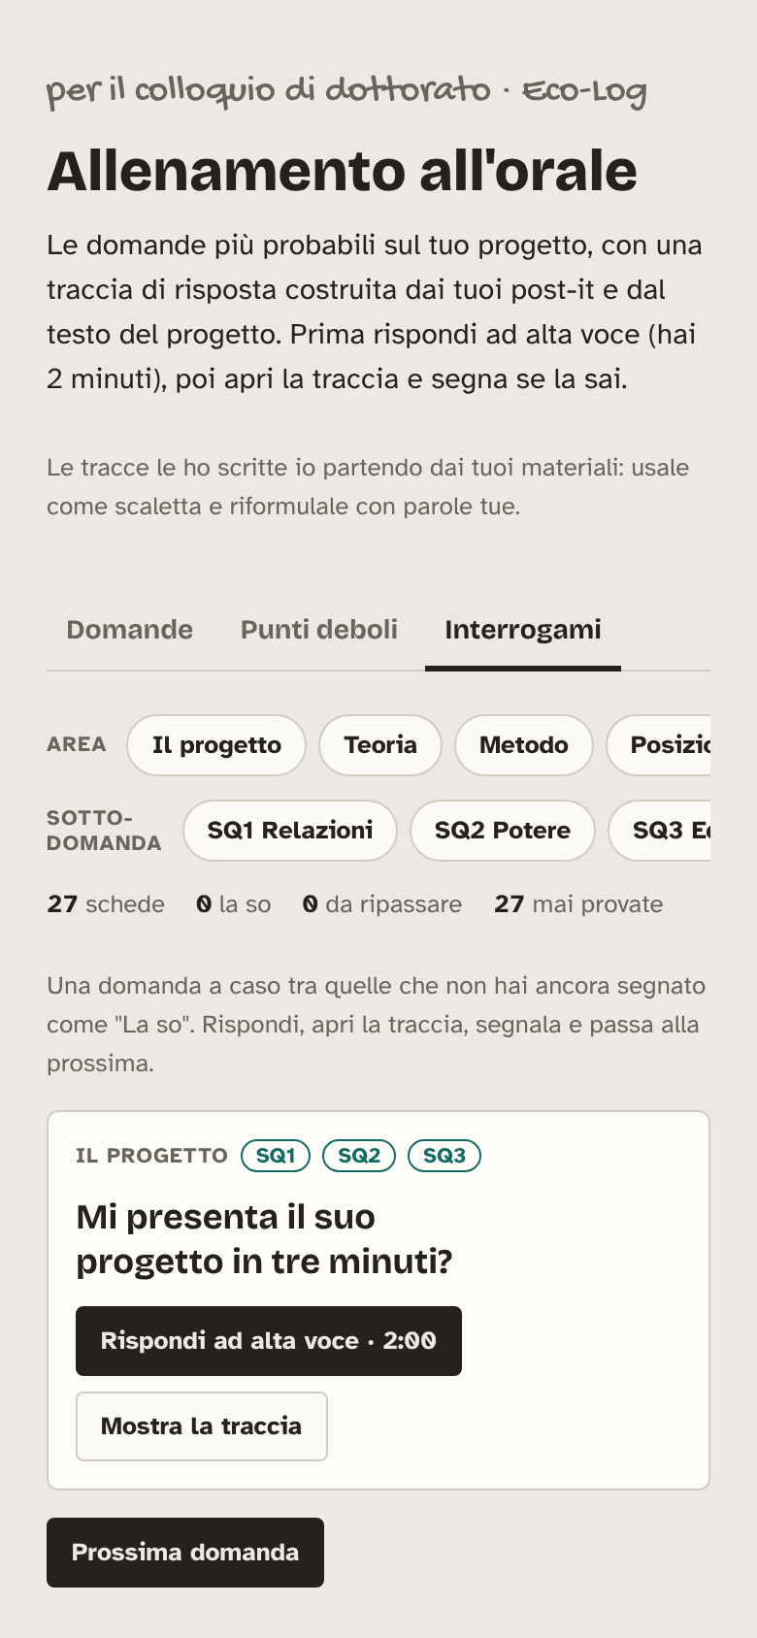
Ripassare dal telefono
I post-it si dispongono su due colonne; i filtri scorrono di lato.
Toccando un post-it, il pannello di studio sale dal basso. "Chiudi" lo riabbassa.
La mappa degli autori si scorre in orizzontale.
Per averla sempre a portata: dal browser, "Aggiungi a schermata Home".

Slide 10
Una routine di ripasso possibile
Un autore al giorno
Mappa in modalità Ripasso: tutti i suoi post-it più il riquadro West Pokot.
Una sotto-domanda
Filtra SQ1, SQ2 o SQ3 e spiega come ogni autore la sostiene.
Cinque domande
Nell'app, scheda Interrogami, con il timer.
Due punti deboli
Rispondi alla critica senza guardare la traccia.

Slide 11
Dove trovarli
Su GitHub (vignini/sentiment) nella cartella docs, con i link nel README, e come pagine su claude.ai. Le istruzioni complete sono in ISTRUZIONI.md.

